Slide 1
بسمه تعالی ریاضی مهندسی (جلسه دوم) مدرس: مقیمی

Slide 2
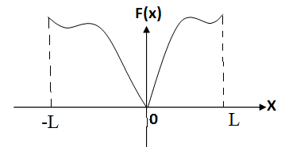
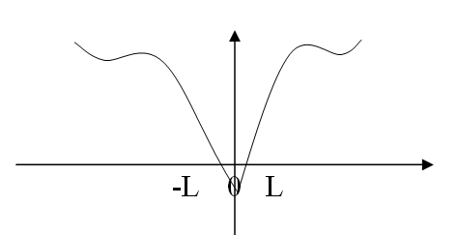
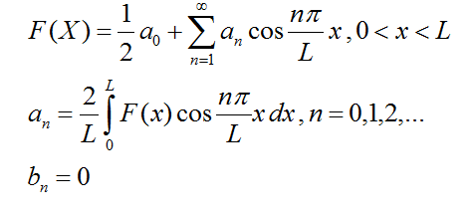
سری فوریه سینوسی و کسینوسی
.f(x) سری فوریه کسینوسی متناظر با
بطور زوج گسترش داده (-L, 0) تعریف شده باشد. اگر این تابع را در فاصله (0,L)در بازه F(x) فرض
F(X)و برای تابع حاصل شده سری فوریه بنویسیم به این سری فوریه ، سری فوریه کسینوسی متناظر با
گفته می شود

Slide 3
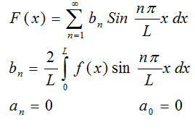
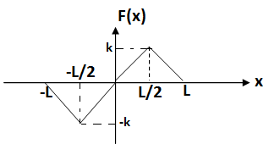

Slide 5
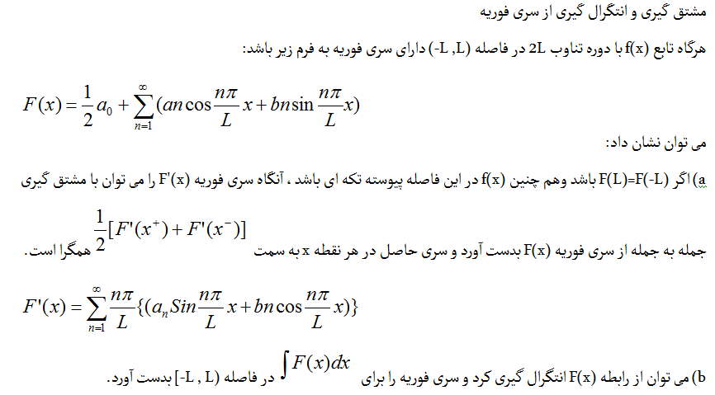

Slide 6
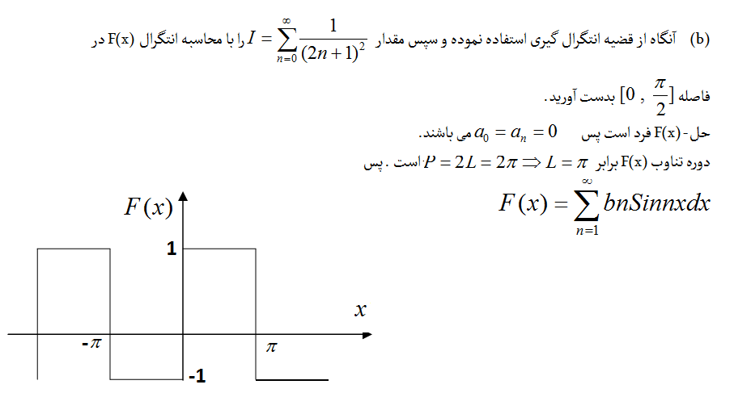

Slide 7
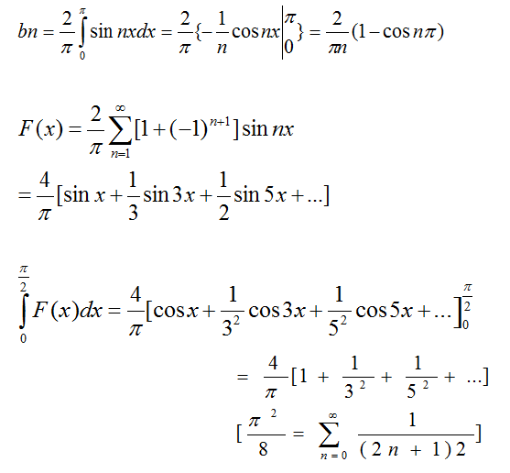

Slide 8
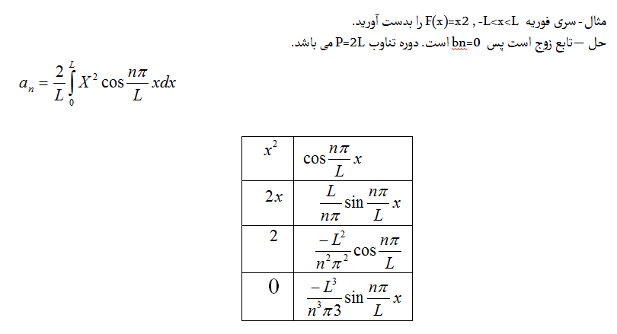
^{تساوی پارسوال:}

Slide 9
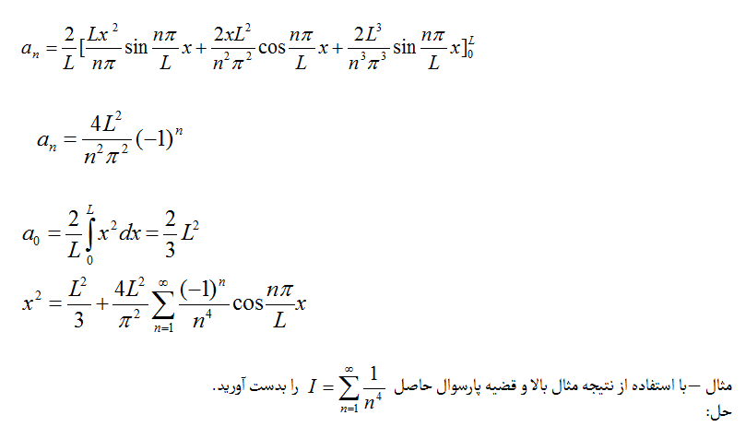
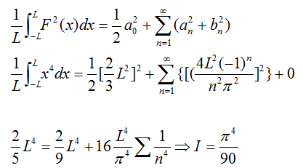

Slide 10
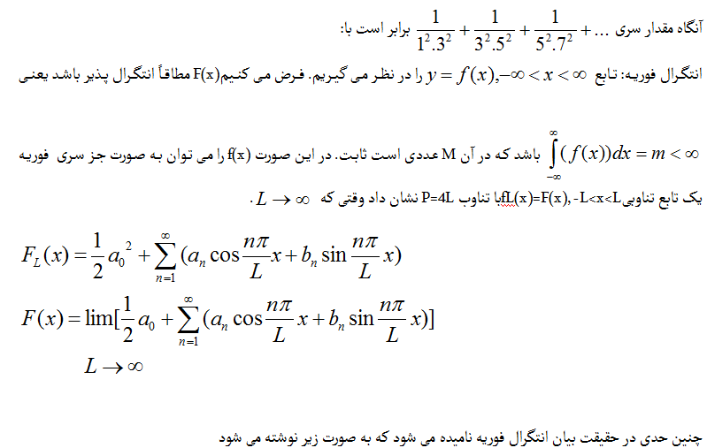

Slide 11
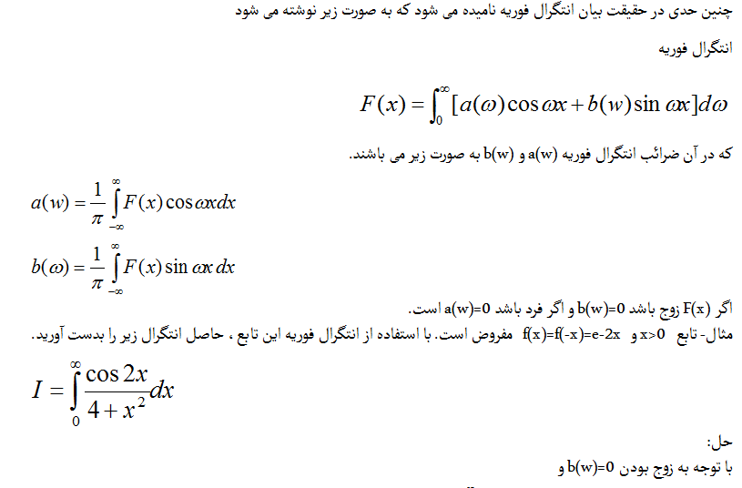
انتگرال فوریه

Slide 12
